Slide 1
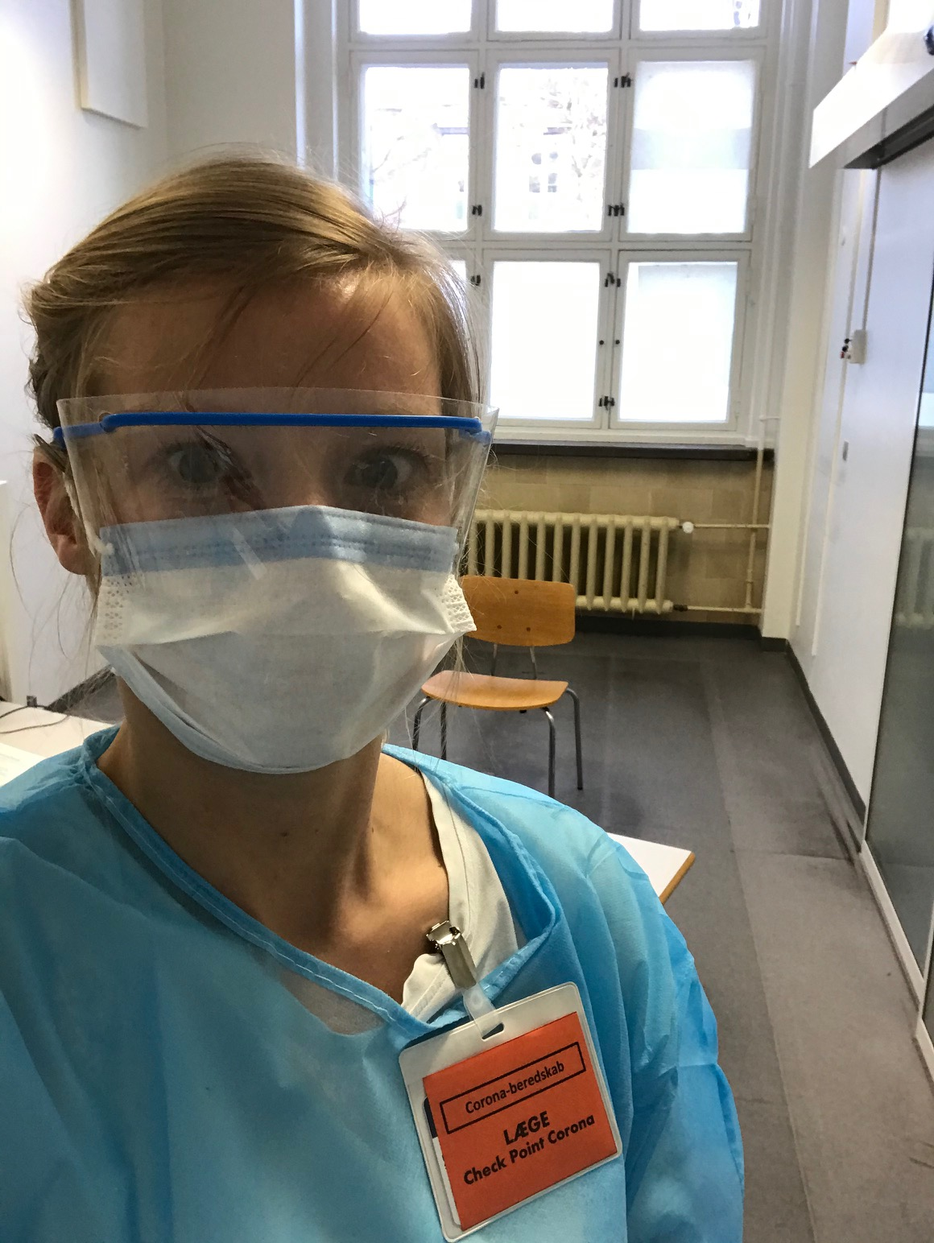
Fra samfundsmediciner til check-point læge - beretning fra fronten i beredskabet i foråret 2020
Temadag i STPS om sikkerhed for patienter og personale under covid 19
Louise Lauridsen, 1. reservelæge, Region Hovedstaden

Slide 2
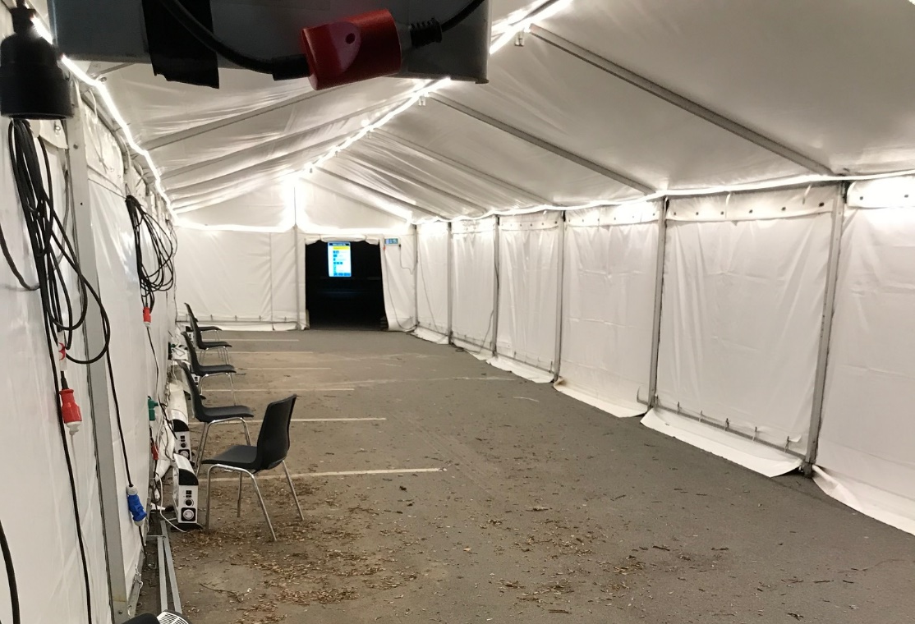
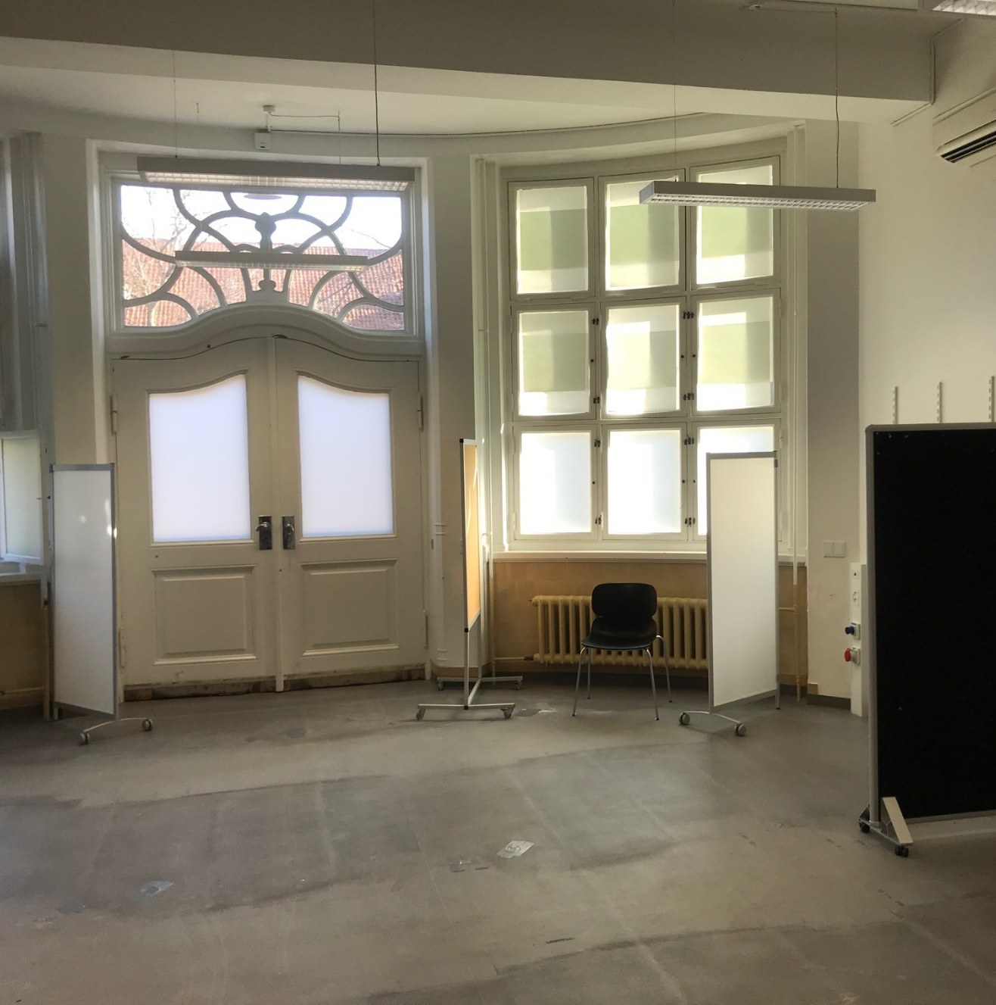
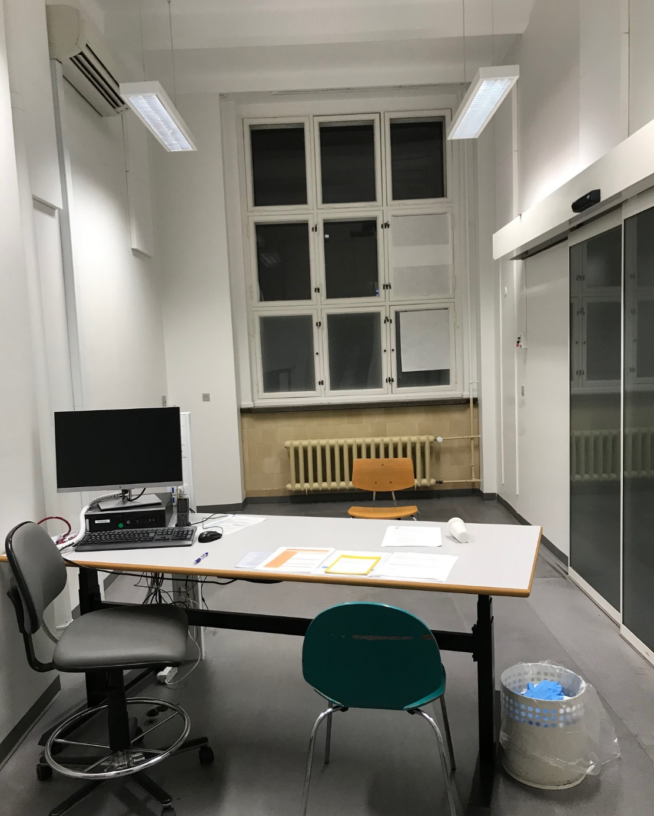
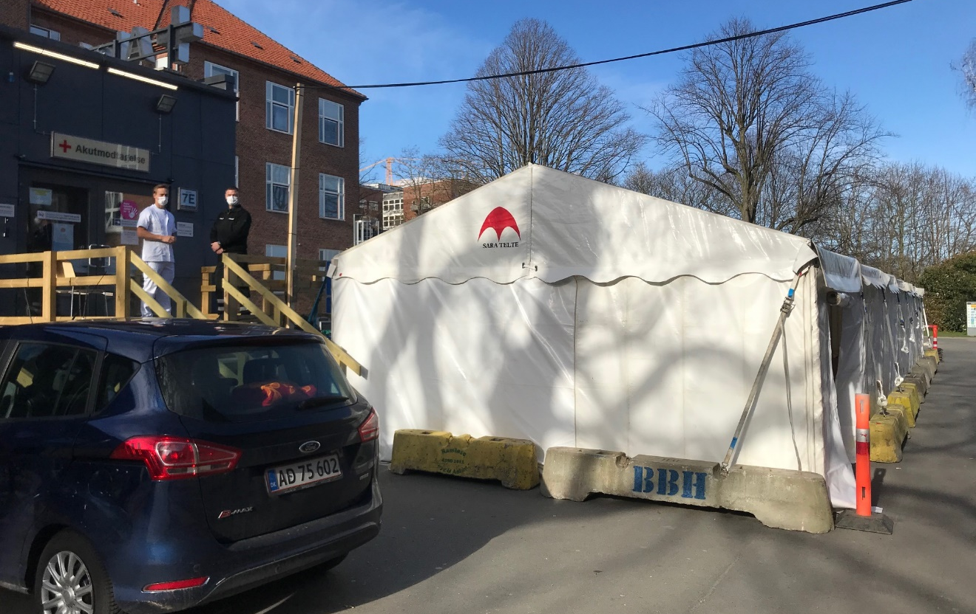
Bispebjerg Hospital

Slide 3
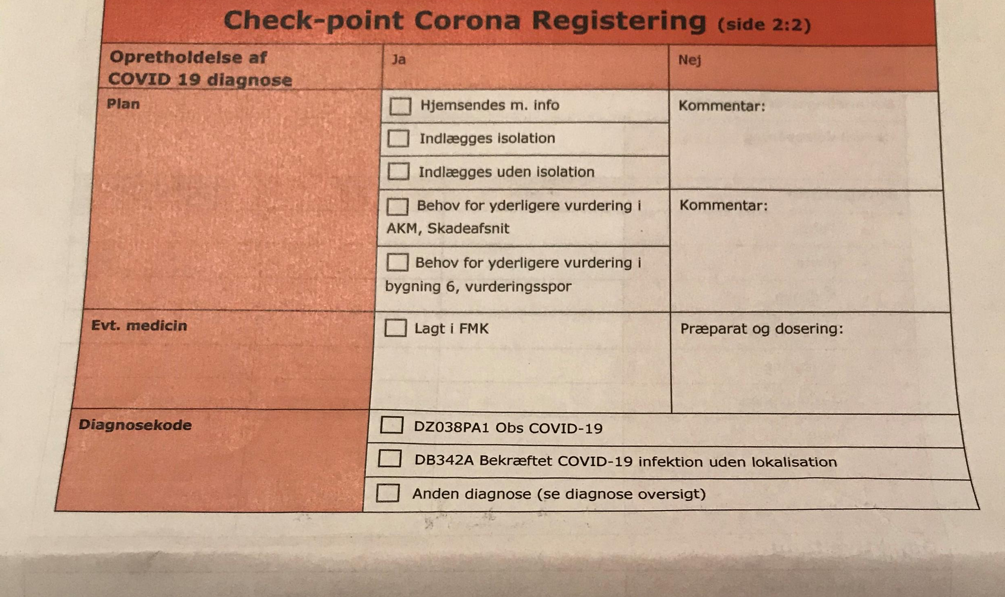
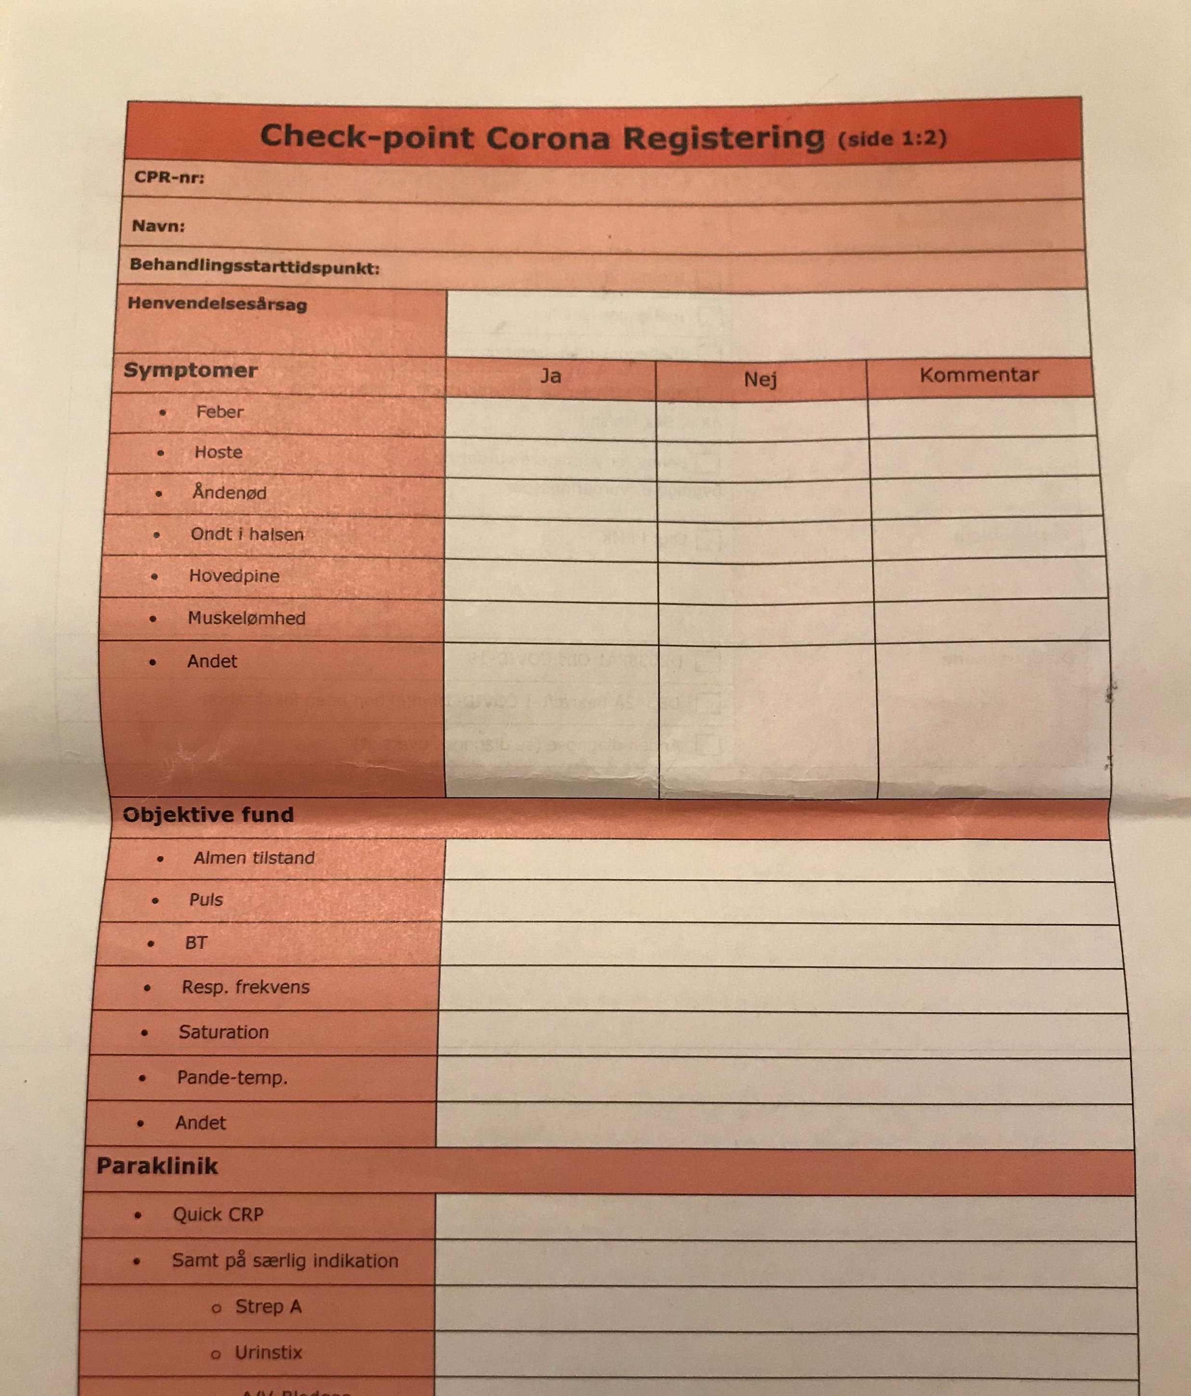
Fokus på kliniske kompetencer

Slide 4
REFLEKSIONER
Vi har omstillingsparate og robuste medarbejdere der mestrer samarbejde - pas på dem!
Vi har behov for et fælles og tydeligt mål, det øger arbejdsglæden
Og husk differentialdiagnostikken…

